Slide 1
المملكة العربية السعودية
وزارة التربية والتعليم
الادارة العامة للتربية والتعليم بمنطقة جازان
مدرسة الخشابية الابتدائية والمتوسطة
علوم الصف السادس الابتدائي مطور
الدرس الاول :
انقسام الخلية
منارات الرياضيات والعلوم
http://mathandsci.org/vb/index.php
مع تحيات محبكم
حسن عبده حمزي
ابو شذا

Slide 2
الدرس الاول : انقسام الخلية
التهيئة
الشرح
التقويم
الاستكشاف
الأهداف
يلخص دورة حياة الخلية.
يقارن بين طرائق تكاثر المخلوقات الحية.
مفردات الدرس
المشيح المذكر (الحيوان المنوي)
المشيح المؤنث (البويضة)
دورة الخلية
الانقسام المتساوي
الخلية المخصبة (اللاقحة)
الانقسام المنصف (الاختزالي)

Slide 3
التهيئة
مم تتكون جميع المخلوقات الحية ؟؟
خلايـــــــــــــــــــــــــــــــــــــــــا
عم تنتج الخلايـــــــــــا ؟؟؟
تتنج جميع الخلايا عن خلايا سابقة

Slide 4
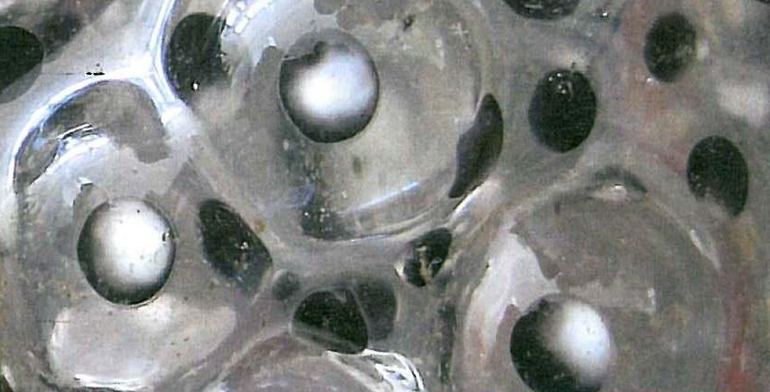
التهيئة
انظر وأتساءل
يبدأ الضفدع حياته، كما في الحيوانات جميعًا، من خلية واحدة. يمكن للخلايا أن تنمو، ولكن هناك حدًّا أعلى للحجم الذي يمكنُ أن تنمو إليه الخلية.
فكيف تنمو خلية واحدة لتصبح ضفدعًا مكتمل النمو؟

Slide 5
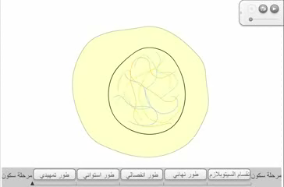
كيف تصبح الخلية الواحدة عدة خلايا ؟؟

Slide 6
ما دورة الخلية ؟؟؟
الاستكشاف
العملية المستمرة من النمو والانقسام والتعويض ,
حيث تنمو الخلايا لفترة زمنية محددة ,
ثم تتوقف عن النمو وبعد أن يكتمل نموها تموت بعض الخلايا ,
وينقسم بعضها الآخر لينتج خلايا جديدة لتعويض الخلايا الميتة .
تكون دورة الخلية سريعة أو بطيئة ,
ويعتمد ذلك على نوع المخلوق الحي
ونوع النسيج الذي توجد فيه الخلية .

Slide 7
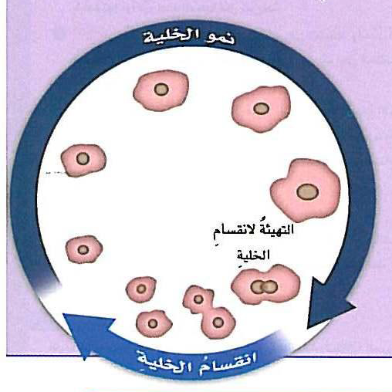
في أي اتجاه تتحرك دورة الخليه في الشكل المرفق ؟؟
الاستكشاف
في اتجاه عقارب الساعة
ما المراحلة التي تشملها دورة الخليه

Slide 8
ماهي محددات حجم الخلية ؟؟؟
الاستكشاف
تحتاج كل خلية إلى الأكسجين والسكر ومواد مغذية أخرى
ويجب أن تتخلص الخلية من الفضلات
ثم تتوقف عن النمو وبعد أن يكتمل نموها تموت بعض الخلايا ,
, وكلما نمت الخلية ازداد حجمها
وازدادت كمية المواد التي تحتاج إلى تبادلها مع الوسط الخارجي .

Slide 9

مرض السرطان ودورة الخلية :
مرض السرطان ودورة الخلية :

Slide 10
مرض السرطان ودورة الخلية :
مرض السرطان ودورة الخلية :
يحدث هذا المرض عندما لا يتم السيطرة على انقسام الخلايا ونموها
وقد يؤدي النمو السريع للخلايا إلى تكون الأورام
أو تجمعات للخلايا السرطانية
والتي تهدد حياة الإنسان .

Slide 11
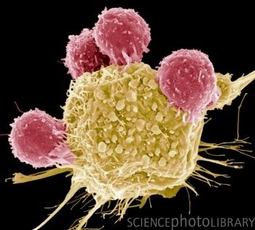
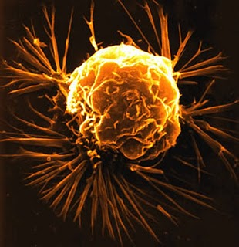
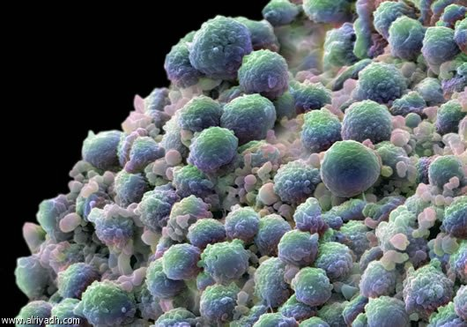
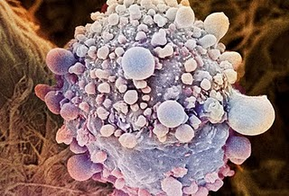
خلايـــــا ســرطانية

Slide 12
أنواع الانقسام في الخلية :
الاستكشاف
1- الانقسام المتساوي ” الخيطي المتساوي ”
2- الانقسام المنصف
ماذا يحدث خلال الانقسام المتساوي ؟؟
تقوم الخلية بمضاعفة كروموسوماتها وتنقسم الى خليتين جديدتين
لماذا تحتاج الكروموسومات في الخلية الى مضاعفة نفسها قبل حدوث الانقسام المتساوي ؟؟؟
حتي يكون لكل خلية جديدة ناتجة العدد الصحيح للكروموسومات

Slide 13
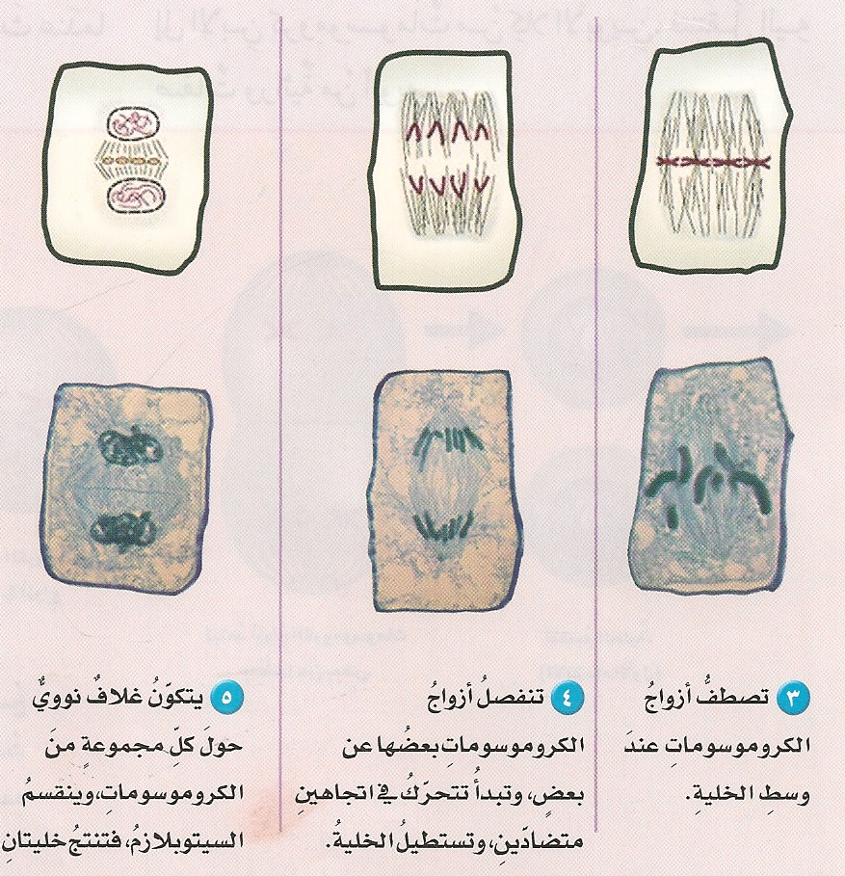
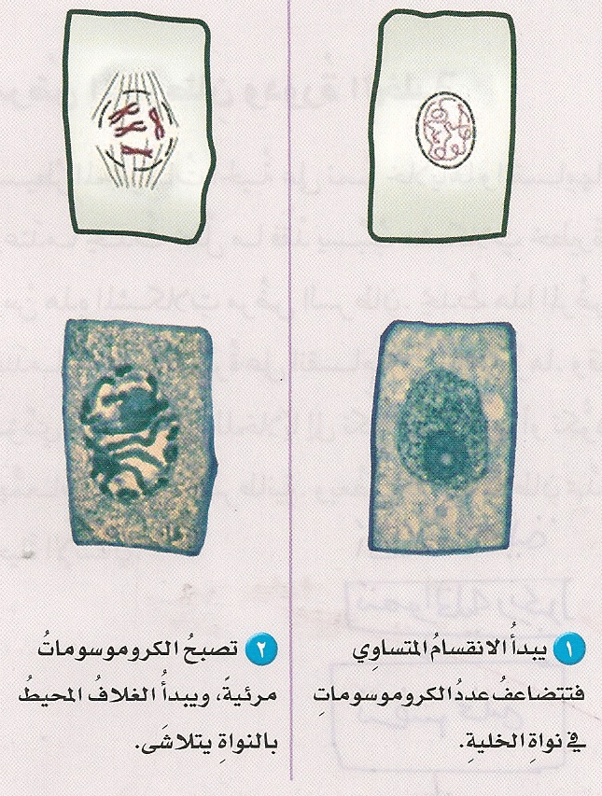
الانقســام المتـــساوي

Slide 14

ماذا يحدث خلال الانقسام المتساوي ؟؟

Slide 15
قارن بين الكروموسومات في الخليتين الجديدتين ؟؟
الشرح
تحتوي على نفس العدد من الكروموسومات
الانقسام المتساوي في النباتات والحيوانات :
يحدث الانقسام المتساوي في الجسم في أي وقت تنقسم فيه خلايا الجسم

Slide 16
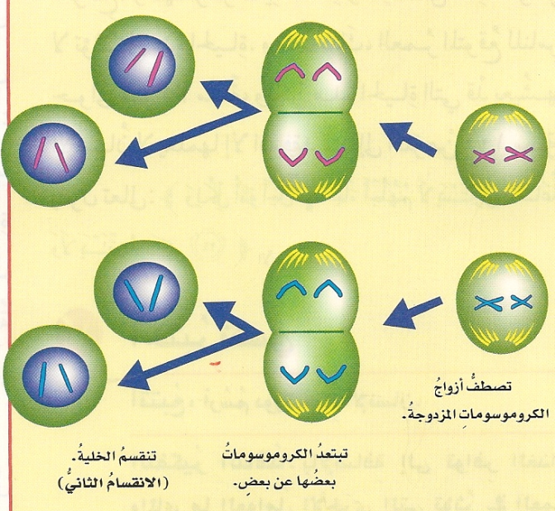
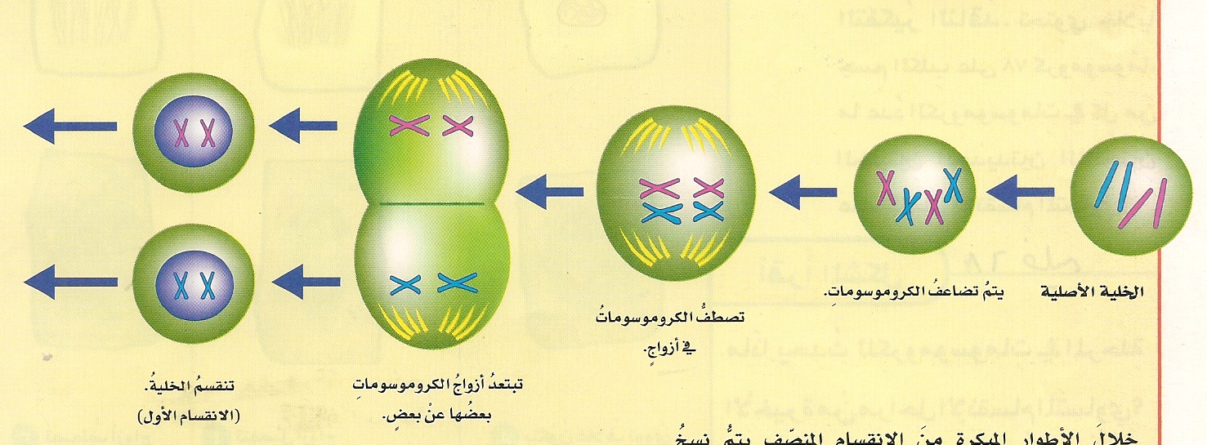
الانقســـام المنصــــف

Slide 17
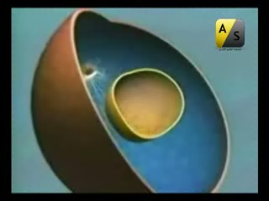
الانقسام المنصف
الاستكشاف

Slide 18
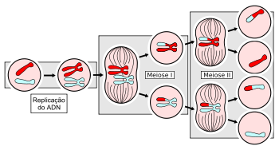
الانقســـام المنصـــف

Slide 19
الانقسام المنصف
الاستكشاف
نوع خاص من الانقسام الخلوي تنتج عنه الخلايا التناسلية ويحتوي كل منها على نصف عدد الكروموسومات الموجودة في الخلية الأم وفي غيرها من الخلايا
من اين تحصل الصفات الوراثية ؟؟؟
حتي يكون لكل خلية جديدة ناتجة العدد الصحيح للكروموسومات

Slide 20
المقارنة بين الانقسام المنصف والانقسام المتساوي
الشرح
الانقســــام المنصف | الانقســـــام المتساوي
نوع خاص من الانقسام الخلوي ينتج عنه الخلايا التناسلية . * الخلية الناتجة عن الانقسام المنصف تحتوي على نصف العدد الأصلي من الكروموسومات . * يحدث انقسامان . | انقسام نواة الخلية إلى خليتين متماثلتين . * الخلايا الناتجة عن الانقسام تحتوي على العدد نفسه من كروموسومات الخلية الأصلية . * يحدث انقسام واحد .

Slide 21
الانقسام المنصف
* تنتج المخلوقات الحية بواسطة التكاثر , ومعظم الحيوانات والنباتات تتكاثر تكاثراً جنسياً , حيث ينتج كل من الأب والأم خلايا جنسية , تسمى الخلية الجنسية الذكرية المشيج الذكري ( الحيوان المنوي ) وهو صغير جداً وقادر على الحركة جزئياً , وتسمى الخلية الجنسية الأنثوية المشيج المؤنث ( البويضة ) وهي أكبر من الحيوان المنوي ولا تتحرك ذاتياً , تتحد الخليتان معاً لتكون خلية مخصبة . . الخلية المخصبة : تسمى الزيجوت أو اللاقحة تنتج من اتحاد المشيج الذكري والمشيج الأنثوي تنمو لتصبح مخلوقاً حياً جديداً .
الاستكشاف
* تنتج المخلوقات الحية بواسطة التكاثر , ومعظم الحيوانات والنباتات تتكاثر تكاثراً جنسياً
* حيث ينتج كل من الأب والأم خلايا جنسية , تسمى الخلية الجنسية الذكرية المشيج الذكري ( الحيوان المنوي ) وهو صغير جداً وقادر على الحركة جزئياً ,
وتسمى الخلية الجنسية الأنثوية المشيج المؤنث ( البويضة ) وهي أكبر من الحيوان المنوي ولا تتحرك ذاتياً , تتحد الخليتان معاً لتكون خلية مخصبة . .
الخلية المخصبة : تسمى الزيجوت أو اللاقحة تنتج من اتحاد المشيج الذكري والمشيج الأنثوي تنمو لتصبح مخلوقاً حياً جديداً .

